Slide 1
TrASH CITY
Интересная развлекательная игра для всех без исключений!
Авторы:
Илья Чистяков
Антон Ванцов

Slide 2
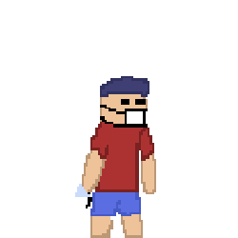
история игры
В будущем люди окончательно перестали заботиться о планете и выбрасывали мусор где попало. Но они не подозревали какие могут быть последствия у их действий…
Мусор стал оживать и превращаться в чудовищ, которые продолжают сеять на Земле хаос…
Главный герой, за которого играет человек намерен остановить чудищ и очистить планету от мусора!
Главный герой

Slide 3
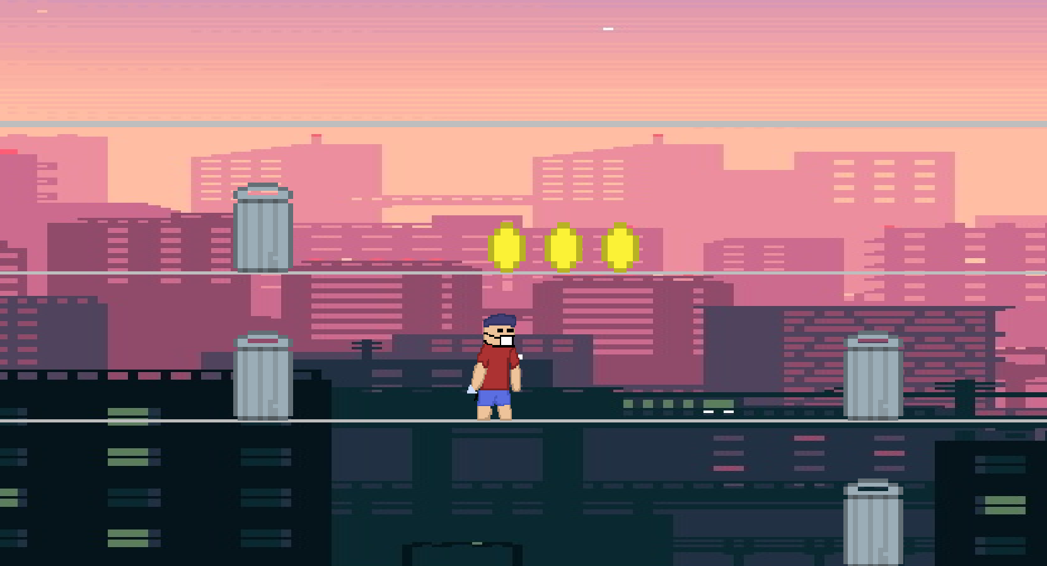
Суть и геймплей
Вооружившись маской и санитайзером, главный герой должен оббегать препятствия и собирать монеты

Slide 4



Суть и геймплей
Монеты – это внутриигровая валюта, при помощи которой можно улучшать санитайзер для более сильной атаки и маску для лучшей защиты

Slide 5


Суть и геймплей
По ходу игры, на пути главного героя будут встречаться различные противники, побеждая которых игрок улучшает свои статистики

Slide 6


Цель игры
После улучшения статистик путём побед над десятками противников и прокачки снаряжения, тебе предстоит победить двух сильнейших врагов…

Slide 7
Спасибо за внимание!!!
Веселись, побеждай врагов, прокачивайся и не забывай, что мусорить – плохо, и даже опасно!

